Slide 1
圣经概論 16

Slide 2
摩西五經綜覽
 | 創世記 | 出埃及記 | 利未記 | 民數記 | 申命記
地點 | 西乃山麓的曠野 | 西乃山麓的曠野 | 西乃山麓的曠野 | 摩押的 平原 | 摩押的 平原
目的 | 救贖的 地位 | 聖潔的 國度 | 聖潔的 標准 | 失敗之 經過 | 常記的 訓誨
主旨 | 萬物之始 | 脫離捆綁 | 聖潔事奉 | 失敗的路 | 重申訓誨
鑰意 | 敗壞 | 救贖 | 事奉 | 聖程 | 盼望

Slide 3
歷史書
王國時期前之歷史
約書亞記 | 士 師 記 | 路 得 記
王國時期之歷史
撒母耳記上,下 | 列王紀上,下 | 歷代志上,下
國亡後歸回時期之歷史
以斯拉記 | 尼希米記 | 以斯帖記

Slide 4
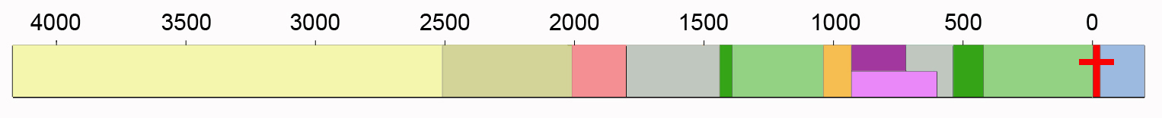


他们必修造已久的荒场，建立先前凄凉之处，重修历代荒凉之城。(赛61:4)
北国以色列
亡于亚述
BC
扫罗、大卫、所罗门
南国犹大
洪水
亚伯拉罕、以撒、
寄居埃及
士师时代
被掳
归回
出埃及
雅各、约瑟
余民
the remnant
出
巴
比
伦
亡
于
巴
比
伦
约200万人
约5万人

Slide 5
在舊約聖經中，神子民被擄以後，共有三卷歷史書，它們是：《以斯拉記》、《尼希米記》、《以斯帖記》；另有五卷先知書，它們是：《以西結書》、《但以理書》、《哈該書》、《撒迦利亞書》、《瑪拉基書》。
其中《以斯拉記》和《尼希米記》，在最早的猶太和基督教正典目錄中原為一本書，統稱為《以斯拉記》。

Slide 6
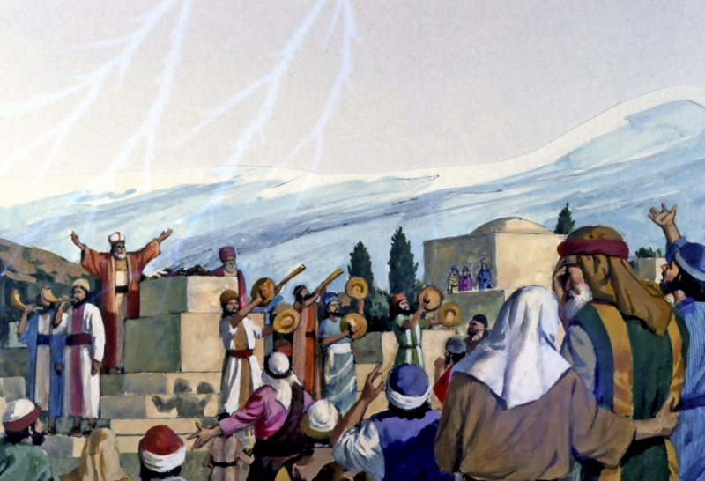
波斯王
薛西
(亚哈随鲁)
古列
大利乌一世
亚达薛西一世
BC
550
530
521
486
464
423
536
然而有许多祭司、利未人、族长，就是见过旧殿的老年人，现在亲眼看见立这殿的根基，便大声哭号，也有许多人大声欢呼。(拉3:12)
所
罗
巴
伯
率
众
归
回
修
祭
坛
立
圣
殿
根
基

Slide 7
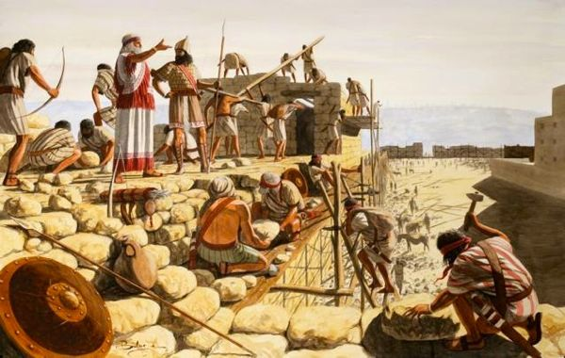

Slide 8
波斯王
薛西
(亚哈随鲁)
古列
大利乌一世
亚达薛西一世
BC
550
530
521
486
464
423
536
520
516
483
457
444
91年
所
罗
巴
伯
率
众
归
回
修
祭
坛
复
工
建
殿
圣
殿
完
工
以斯拉
率众归回
尼希米
重建城墙
以
斯
帖
为
后
立
圣
殿
根
基

Slide 9
重建聖城 |  |  |  |  | 重建聖民
1-6 |  |  |  |  | 7-13
尼希米之重歸 （第一次） |  | 城牆之 重建 |  |  | 「拉」、「尼」之重建 |  |  |  |  |  |  |  | 尼希米之重建 （第二次）
重建之 異象 | 重建之準備 | 重建之工程 |  | 重建之工竣 | 奮興大會之籌劃 |  | 奮興大會之過程 |  | 奮興大會之結果 |  |  |  | 惡習之革除
 |  | 工程之 開 始 | 工程之進行 | 工程之完成 | 分派管理 | 調查譜系 | 講經大會 | 奮興大會 | 簽約侍主 | 各居各位 | 獻牆大典 | 外邦人不能入神的會 |  | 潔淨神的聖殿 | 恢復十分之一的奉獻 | 重守安息日 | 禁與異族聯婚
政治保障 |  |  |  |  | 宗教信仰
乍聽悲音
禁食禱告
奉命回國
察勘工程
勸民動工

Slide 10
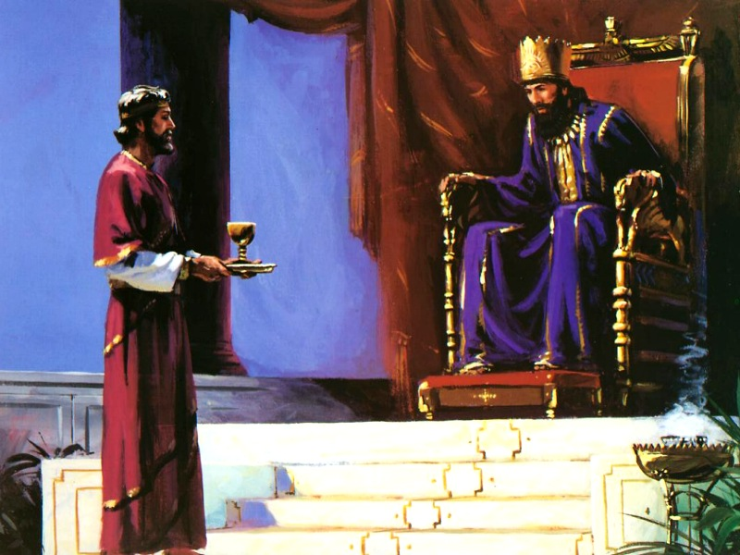
Chap.1

Slide 11
尼希米回到耶路撒冷
（1）犹大省遭大难，百姓受凌辱（一3）。
（2）城墙被拆毁（一3）。
（3）城门被火焚（一3）。
（4）民生极穷困（五3）。
（5）卖儿为生（五5）。
（6）官长及贵胃搜刮民脂民膏（五7）。
（7）再度与外邦人联婚（十三23）。

Slide 12
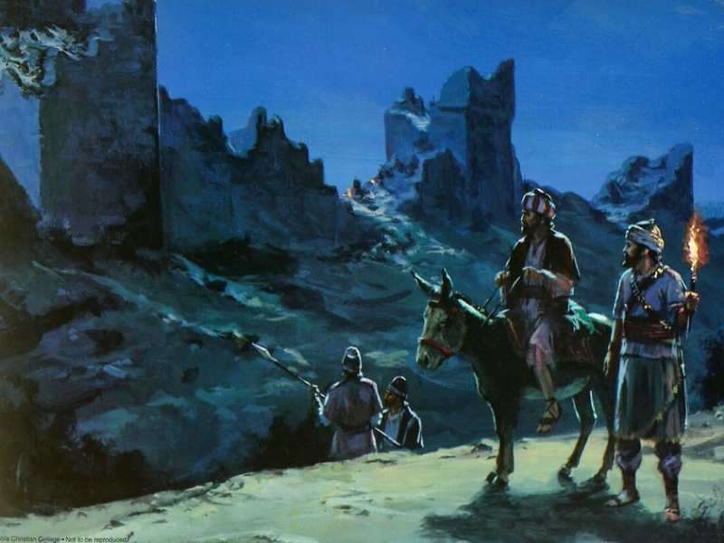
Chap.2

Slide 13



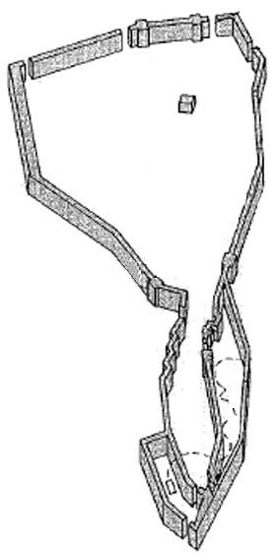
哈楠业楼
哈米亚楼
1
羊门
得救
鱼门
羊门
古门
哈米
弗甲门
2
鱼门
传福音
东门
3
古门
彼此相爱
宽
墙
圣殿
马门
4
谷门
苦难
10.哈米弗甲门：末日审判
5
粪厂门
弃绝己
6
泉门
圣灵充满
炉楼
谷门
7
水门
话语洁净
水门
8
马门
属灵争战
9
东门
等候主来
泉门
粪厂门
10
哈米弗甲门
末日审判

Slide 14
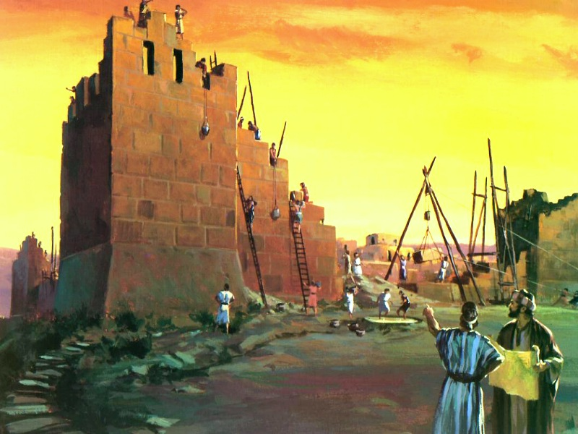
Chap.3

Slide 15
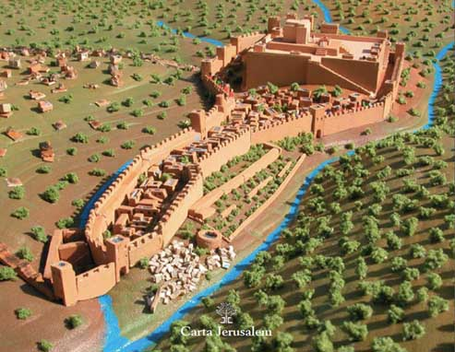
尼希米记第三章
十座城门
十项属灵经历

Slide 16
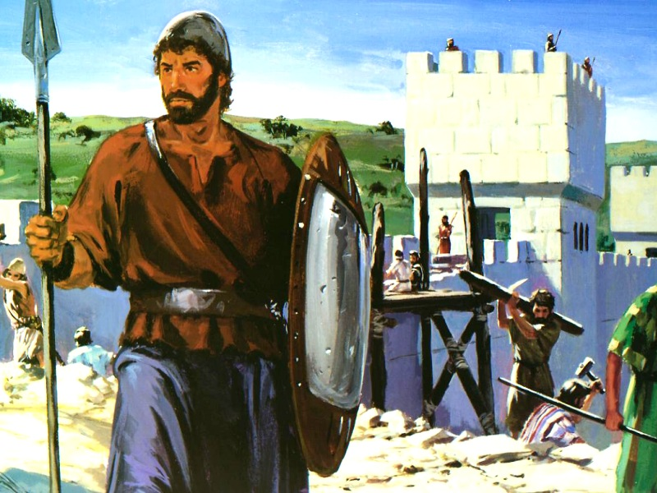
Chap.4

Slide 17
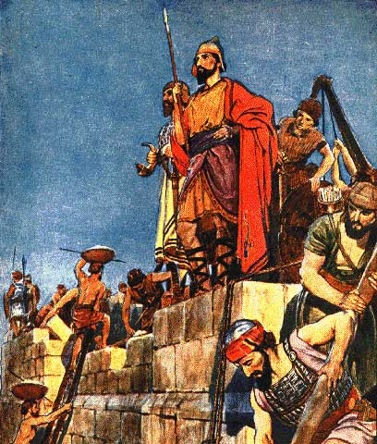
吹角者
扛抬材料者
一手作工
一手拿兵器
尼希米的仆人
一半拿枪、盾牌、弓，穿铠甲
修造城墙者
腰间配刀

Slide 18
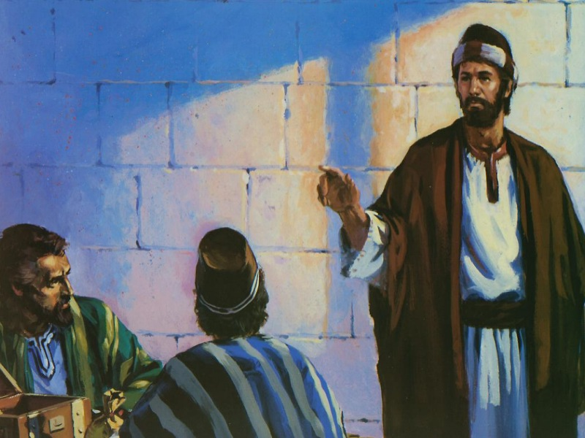
Chap.5
放债取利的
犹大贵胄和官长

Slide 19
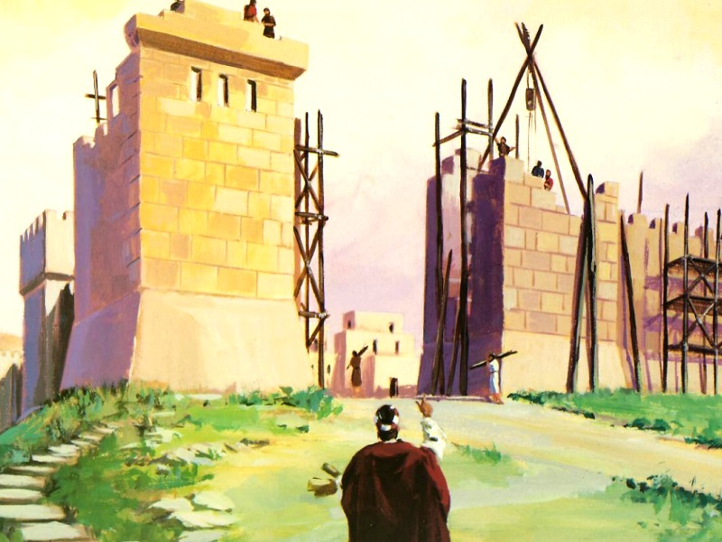
Chap.6
…我已经修完了城墙，其中没有破裂之处（那时我还没有安门扇）。(尼6:1)

Slide 20



被派返国
抵达耶路撒冷
4日：动工建墙
25日：
城墙修成
1日：宣读律法
15-22日：守住棚节
24日：认罪
犹太历
1
2
3
4
5
6
7
8
9
10
11
12
13
被
掳
后
尼
散
以
珥
西
弯
搭
模
斯
埃
波
以
禄
提
斯
利
马
西
班
基
斯
流
提
别
细
罢
特
亚
达
闰
亚
达
被
掳
前
亚
笔
西
弗
以
他
念
布
勒
19
年
7
闰
阳历
3
4
5
6
7
8
9
10
11
12
1
2

Slide 21
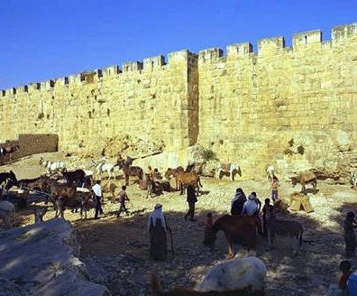
共花了52天，城墙建成。

Slide 22
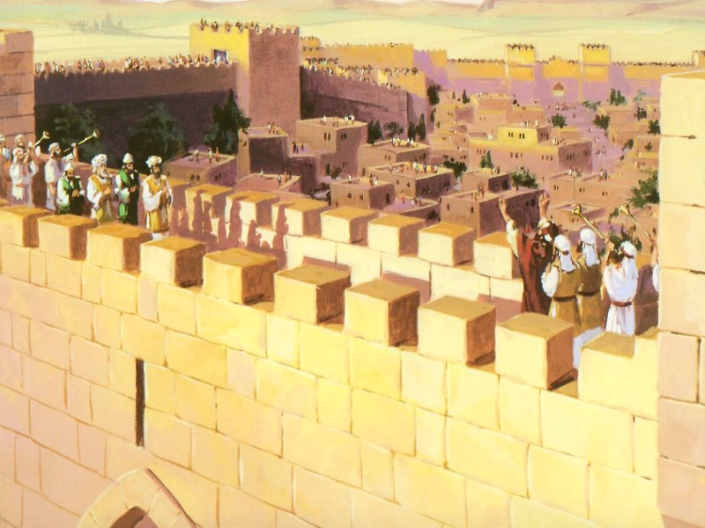
以斯拉
尼希米
耶路撒冷城墙告成之礼

Slide 23
耶路撒冷城墙
告成之礼
哈楠业楼
哈米亚楼
羊门
鱼门
古门
哈米弗甲门
圣殿
东门
宽
墙
马门
尼希米
炉楼
谷门
水门
以斯拉
泉门
粪厂门

Slide 24
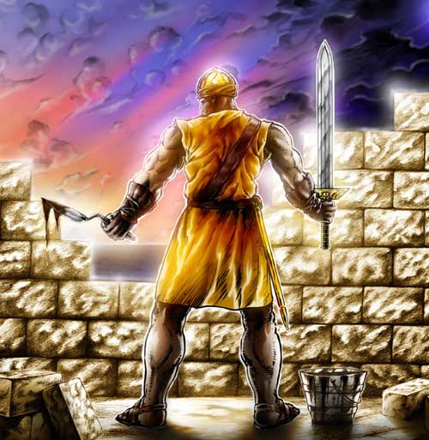
尼希米的multitasking
一手作工，一手拿兵器 (4:16-23)
一面向人说话，一面向神祷告 (2:4;
4:4; 5:19; 6:9,14; 13:14, 22, 29, 31)
一面祷告倚靠神，一面安排筹画
(2:5-9, 12-18; 4:9; 5:7)
一面重建城墙，一面解决民怨 (5章)

Slide 25
犹大王约雅敬第三年(巴比伦王尼布甲尼撒元年)
耶利米预言犹大人将被掳七十年
耶25:8 万军之耶和华如此说：「因为你们没有听从我的话，9 我必召北方的众族和我仆人巴比伦王尼布甲尼撒来攻击这地和这地的居民，11 这全地必然荒凉，令人惊骇。这些国民要服事巴比伦王七十年。12 七十年满了以后，我必刑罚巴比伦王和那国民，并迦勒底人之地，因他们的罪孽使那地永远荒凉。这是耶和华说的。」
尼布甲尼撒第1、8、19年，先后三次掳走犹大人。

Slide 26
1〉第一次被掳是在约雅敬三年,主前605年,巴比伦王尼布甲尼撒元年。用铜链锁着约雅敬, 带到巴比伦去，包括但以理和他的三位朋友。(王下24:1-7，耶52:1-11，但1:1-2)。
2〉第二次被掳是在约雅斤时期，主前597年3月, 尼布甲尼撒王第8年。 他掳了王族,另有其他勇士和木匠、铁匠，以西结也在内共一万多人。 (王下24:8-17)。
3〉 第三次被掳是在西底家时期，主前586年, 尼布甲尼撒王第19年。 耶利米早劝西底家速降，不听，城破，在西底家眼前杀了他的众子、剜了他的眼睛、用铜链锁着他、带到巴比伦去。 巴比伦将耶路撒冷和圣殿焚毁，把圣殿所盖所包的金子尽都刮去，把金银铜等器皿带到巴比伦放在王库里。 (王下25:1-12)。

Slide 27
约西亚
约雅敬
(以利亚敬)
约哈斯
(沙龙)
西底家
(玛探雅)
约雅斤
(哥尼雅/耶哥尼雅)
18岁被掳到巴比伦(597BC)；
53岁获优待(562BC)。
撒拉铁
被掳到巴比伦时，
可能尚在襁褓。
所罗巴伯
(设巴萨)
生于巴比伦，536BC率首批以色列人归回耶路撒冷。

Slide 28
﹝1﹞第一批(拉1-2章):古列王元年下诏，由所罗巴伯领导(主前536年)，他是大卫的后裔。这批归回计有会众42,360人(拉2:64)，从这时开始，归回的人被称为犹太人。
﹝2﹞第二批(拉7-8章):由以斯拉领导(主前457年),以斯拉从波斯王亚达薛西得权柄和鼓励，再领导百姓(男丁1,496人) 离开巴比伦回国。好像摩西领百姓出埃及一样。
﹝3﹞第三批尼(1-5章):尼希米在波斯做王酒政，但他很怜悯以色列人的混乱。主前444年他领民归回重建耶路撒冷城墙。 14年后 主前432年，尼希米第2次归回。

Slide 29
尼希米记中的名单
尼3
重建耶路撒冷城墙者
遵行摩西律法
不与外族通婚
守安息日、安息年
每人每年捐银给圣殿
各族轮流献柴
奉献十分之一
尼7
第一批归回者(所罗巴伯)
尼10
与神立约者
尼11
住在耶路撒冷的居民
尼12
任职的祭司和利未人

Slide 30
尼希米政迹之撮要
（1）释放犹太人之奴隶（五8）
（2）严禁高利贷（五章）
（3）重颁安息日及安息年之命令（十31，十三15～22）
（4）规定为圣殿输献之例（十32）
（5）定献祭坛之柴的例（十34）
（6）分配耶京之人口（十一1）
（7）洁净圣殿（十三4～9）
（8）严订十一奉献（十37，十三10～13）
（9）离弃异族之夫或妻（十三1～3、23～28）
（10）其他如城门开关之例等（十三19～22）

Slide 31
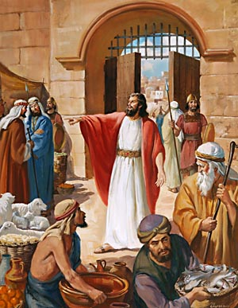
尼希米严禁商人于安息日作买卖

Slide 32
被掳七十年的影响
被掳七十年的影响
偶像绝迹--从此未再拜偶像，一神观念坚强
会堂创立--成为信仰、教育和社会福利中心
宗教改观--信仰渐趋个人化
重视律法--忠心护卫律法，甚至为律法牺牲生命
事业转变--由农业转为商业
语言改变--从希伯来语转变为亚兰语
民族团结--患难与共，抗拒一切分化势力
觉悟使命--以宣扬旧约信仰为己任

